Slide 1
Ohje palstaviljelijälle
Rajakylän palstaviljelijät ry

Slide 2
Yhdistys
Rajakylän palstaviljelijät Ry on yhdistys, joka vuokraa ja ylläpitää viljelytoimintaa Vantaan Rajakylässä. Yhdistys on perustettu 2020 ja se toimii vapaa-ehtoisten voimin – mukaan toimintaan pääsevät kaikki halukkaat

Slide 3
Miten saan palstan?
Palstoja vapautuu vuosittain jonkun verran. Mikäli haluat palstan, lähetä viesti https://rajakylanpalstaviljelijat.seura.info/miten-hakea-uutta-palstaa/
Ilmoita: nimi, osoite, puhelinnumero ja sähköposti
Hallituksen jäsenet ottavat yhteyttä ja ilmoittavat kun palstaa pääsee katsomaan
Huomaathan, että vapautuvat palstat voivat olla hoitamattomia.
Yhdistyksen sivuilla on myös säännöt, joihin jokainen viljelijä sitoutuu vuokratessaan palstan
Palstamaksuilla rahoitetaan maanvuokra Vantaan kaupungille, laitteet ja niihin tarvittavat öljyt, talkoot sekä muut yhteishankinnat/menot (esim kirjanpito)

Slide 4
Kun saat palstan….
Toimita tietosi yhdistykselle sähköpostitse (Nimi, osoite, sähköposti, puhelinnumero) ja yhdistys luo sinulle yhdistyksen sivuille oman profiilin
Yhdistyksen sivuilta saat aina tietoa ajankohtaisista asioista
Omia tietoja pidetään päivitetään itse, näin saat laskun ajoissa ja oikeaan osoitteeseen
Maksa palstamaksu (2022/30 e) yhdistyksen tilille ja käytä viitenumeroa! Mikäli palstaa ei ole maksettu, se voidaan luovuttaa seuraavalle jonossa ilman erillistä irtisanomismenettelyä
Tutustu palstaasi, ilmansuuntiin, vesipisteisiin ja naapureihin
Mikäli maa on hoitamaton, siihen voi tilata ”möyhennyksen” koneella Reijolta (10e). Möyhennys tehdään lapiolla käännetylle maalle. Ennen möyhennystä kannattaa poimia pahimmat rikkakasvit pois – pääset kitkemisessä helpommalla!
Jokainen palstalainen hankkii omat välineet. Grillipaikan luona on kannellinen laatikko, josta löytyy yhteiskäyttöön joitain työvälineitä alkuun sekä kottikärryjä, joita saa lainata
Grillipaikan luota löytyy myös trimmeri, jota saa lainata sopimalla asiasta Reijon kanssa. Trimmeri palautetaan ehjänä ja puhdistettuna käytön jälkeen
Jokainen palstalainen on oikeutettu osallistumaan yhdistyksen kokouksiin

Slide 5
Käytännön asioita: siisteys
Palstalla saa olla:
Työväline laatikko
Komposti (lehti-/heinä-/rikkaruohot)
Vesisäiliö
Normaalit puutarhakalusteet
Aita (maks korkeus 1 m)
Palstalle ei saa tuoda, eikä siellä saa olla:*
Ruoka- tai kompostoimaton eläinperäien jäte
Huonekaluja, mattoja yms
Elektroniikkaa (jääkaapit, televisiot yms)
Kemikaaleja (esim öljy, torjunta-aineet, myrkyt jne)
Roskia/rakennus- tai metallijätettä
Vierasperäisiä kasveja
Eläimiä
Maalattu tai painekäsitelty puu
Autonrenkaat
* Mikäli ohjeistusta ei noudateta, hallitus voi huomauttaa asiasta ja irtisanoa palstalaisen vuokraoikeuden

Slide 6
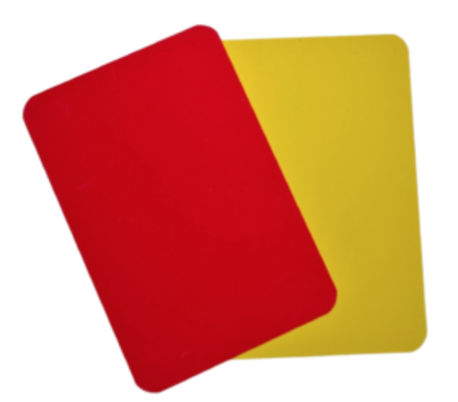
Kaupunki valvoo sääntöjen noudattamista
Mikäli palstayhdistys ei noudata vuokrauksen ehtoja, yhdistyksen vuokrasopimus voidaan irtisanoa: kaikki menettävät palstansa, jos sääntöjä ei noudateta
Kaupunki valvoo sääntöjen noudattamista säännöllisesti
Siksi yhdistys antaa ohjeita ja varoituksia;
Keltainen kortti palstalla: Palsta on hoitamaton, sillä säilytetään sopimuksen vastaista tavaraa, rakennelmat ovat liian isoja tai palstaa on laajennettu omavaltaisesti. Ohje: korjaa tilanne välittömästi!
Punainen kortti: olet saanut kaksi keltaista korttia, mutta et ole toiminut: vuokrasopimuksesi puretaan välittömästi. Korjaa tavarasi- maksettua vuokraa ei palauteta sääntörikkomuksen takia

Slide 7
Palstoilla käyttäytyminen
Palstoilla tervehditään muita viljelijöitä ja autetaan tarpeen mukaan
Kaikki palstalaiset ovat yhtä arvokkaita sukupuolesta, taustasta ja iästä riippumatta
Palstoilla ei jaeta näkemyksiä politiikasta tai uskonnosta
Älä metelöi tarpeettomasti palstoilla ja pyri huomioimaan naapurit (ääni, hajut)
Yleisen turvallisuuden vuoksi grillaus vain grillipaikalla
Palstoilla, ohjeista, säännöistä ja sääntöjen noudattamisen valvonnasta, vastaa hallitus

Slide 8
Talkoot
Talkoot ovat vapaaehtoisuuteen perustuva yhteistyön muoto
Talkoista ilmoitetaan yhdistyksen sivuilla ja yhdistyksen Facebook sivuilla
Palstatalkoilla pyritään edistämään kaikkien palstalaisten yhteistä hyvää; hoitamaan yhteisiä alueita, mahdollistamaan jätteiden keräämisen, aitojen korjaukset, vesipisteiden ja siltojen kunnostukset, kaivojen kunnostus jne.
Jokaisen panos yhteiseksi hyväksi on tärkeä; siksi jatkossa talkoopäivinä palstoille tullaan vain talkoilemaan - seuraavina päivinä voi tulla hoitamaan omaa palstaansa normaalisti
Tämä mahdollistaa myös ruokatarjoilun: ruokatarjoilu on tarkoitettu vain talkootyöhön osallistujille
Hallitus ottaa myös jatkossa mielellään ideoita talkootöihin osallistuvilta siitä, miten voisimme kehittää toimintaa

Slide 9
Kun luovut palstasta
Luovut palstasta pysyvästi
Ilmoita palstayhdistykselle kun luovut palstasta: palstoja jonotetaan, ja joku muu saa palstan käyttöön
Siivoa palsta ja vie omat tavarasi (työvälineet, kastelukannut, vesisäiliö yms.)
Pensaat ja puut jätetään paikoilleen
Tontti tulee olla siivottu seuraaviin kevättalkoisiin mennessä; yhdistys ei voi siivota tai säilyttää tavaroita palstalaisten puolesta. Jos tavaraa palstalle jää, ne siirtyvät seuraavalle palstalaiselle korvauksetta. Mikäli palstaa ei siivota, yhdistys voi periä siivousmaksun 100 euroa (2022)
Väliaikainen luopuminen
Palstasta voi luopua väliaikaisesti vuodeksi ilmoittamalla asiasta palstayhdistykselle
Väliaikainen luopuminen edellyttää kuitenkin palstamaksun maksamista

